Slide 1
Psi-1000 / Psi-3000
보드 공용화 개발
Creativity & Confidence
www.atikorea.com

Slide 2
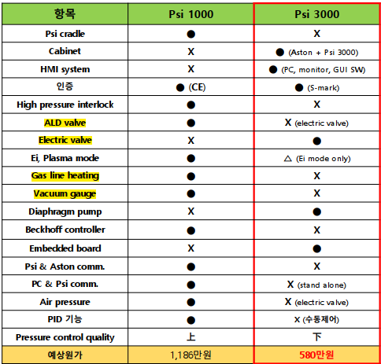
2. Test 항목 - 1) calibration - HF
■ Psi-1000/3000 Board Function List
Serial : RS232 (Debug) / RS-485 (Aston)
Ethernet : 1-Port (100Mbps, PC 통신)
Digital Input : 8-Port
1-Port (GPIO Input) : Valve on/off status
7-Port (GPIO Input)
Digital Output : 10-Port
1-Port (GPIO/PWM Output) : ALD valve PID 제어
1-Port (GPIO/PWM Output) : Heater PID 제어 (100±0.01 ℃)
8-Port (GPIO/PWM Output)
Analog Input : 6-Port
2-Port (0~10V, 16bit) : Vacuum gauge Input
1-Port (0~10V, 16bit) : Air regulator Input
1-Port (4~20mA, 16bit) : Electric valve Input
2-Port (RTD, 12bit) : PT-100 Input
Analog Output : 4-Port
1-Port (4~20mA, 16bit) : Electric valve Output
1-Port(4~20mA / 0~10V, 16bit)
1-Port(4~20mA / 0~10V, 12bit)
1-Port(4~20mA, 12bit)

Slide 3
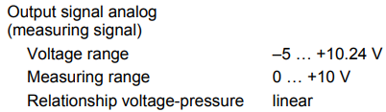
2. Test 항목 - 1) calibration - HF
■ Psi-1000/3000 Board Block Diagram
POWER
(DC 24V)
Psi-1000/3000 Board
Buck
(DC 5V)
LDO
(3.3V)
MCU
STM32F407
PC
(Psi-1000)
PHY
Ethernet
SDIO
Micro
SD Card
최종 개발 후 삭제 예정
Debug
RS232
(Isolator)
UART#1
I2C#3
EEPROM
Multi
Calibrator
LeeSCom-3300
Adaptor
(DC 7.5V)
PC
(Psi-3000)
RS232
(Isolator)
UART#2
DAC_OD#1
V/I Conv
XTR111
x2
4~20mA
DAC#1
V/I Conv
XTR111
x2
Output : 4~20mA
Resolution : 0.001mA
Tolerance : ±0.001mA
DAC_OD#2
4~20mA
LCD
RS232
(TTL)
UART#3
DAC#2
Electric
Actuator
TEDC-3000
PLC
RS485
(Isolator)
UART#6
SPI#2
OP Amp
uA741
0~10V
RTD
PT-100
x2
INA827
x2
ADC#1
ADC#3
DAC 1ch
DAC8551
DAC_OD#4
4~20mA
V/I Conv
XTR111
x2
LED x2
V/I Conv
XTR111
x2
DAC 1ch
DAC8551
DAC_OD#3
4~20mA
GPIO
Heater
High vacuum valve
TLP291-4
Output
(10-Port)
DAC_OD
ADC 4ch
AD7682
4~20mA
Vacuum Gage x2
Air Regulator x1
0~10V x3
ULN2003A
Input
(8-Port)
SPI
Select

Slide 4
2. Test 항목 - 1) calibration - HF
■ Psi-3000 Board Gantt Chart
구 분 | 6월 |  |  |  | 7월 |  |  |  | 8월 |  |  |  | 9월 |  |  |  | 비 고
 | 1 | 2 | 3 | 4 | 1 | 2 | 3 | 4 | 1 | 2 | 3 | 4 | 1 | 2 | 3 | 4
Psi 회로 설계 및 제작 |  |  |  |  |  |  |  |  |  |  |  |  |  |  |  |  | -. 회로 설계 -. BOM 작성 -. PCB Artwork -. PCB 제작 및 SMT
H/W 디버깅 |  |  |  |  |  |  |  |  |  |  |  |  |  |  |  |  | -. 전원 확인 (출력 및 Ripple) -. F/W 업로드 확인
F/W 설계 |  |  |  |  |  |  |  |  |  |  |  |  |  |  |  |  | -. 16-bit DAC/ADC 기능 구현 -. RS232/RS485/ 통신 기능 구현 -. EEPROM, SD Card 기능 구현
F/W 디버깅 |  |  |  |  |  |  |  |  |  |  |  |  |  |  |  |  | -. DAC/ADC 출력 파형 및 입력 확인 -. RS232/RS485 통신 확인 -. EEPROM, SD Card 정상 동작 확인
기능 테스트 및 성능 검증 |  |  |  |  |  |  |  |  |  |  |  |  |  |  |  |  | -. Electric valve Feedback data Read 기능 검증 (Controller 사용) -. Electric valve 제어 기능 검증 (Controller 미 사용)

Slide 5
2. Test 항목 - 1) calibration - HF
■ Psi-1000/3000 Board Gantt Chart
구 분 | 6월 |  |  |  | 7월 |  |  |  | 8월 |  |  |  | 9월 |  |  |  | 비 고
 | 1 | 2 | 3 | 4 | 1 | 2 | 3 | 4 | 1 | 2 | 3 | 4 | 1 | 2 | 3 | 4
Psi 회로 설계 및 제작 |  |  |  |  |  |  |  |  |  |  |  |  |  |  |  |  | -. 회로 설계 -. BOM 작성 -. PCB Artwork -. PCB 제작 및 SMT
H/W 디버깅 |  |  |  |  |  |  |  |  |  |  |  |  |  |  |  |  | -. 전원 확인 (출력 및 Ripple) -. F/W 업로드 확인
F/W 설계 |  |  |  |  |  |  |  |  |  |  |  |  |  |  |  |  | -. 16-bit DAC/ADC 기능 구현 -. RS232/RS485/Ethernet 통신 기능 구현 -. PWM 및 PID 제어 기능 구현 -. EEPROM, SD Card 기능 구현
F/W 디버깅 |  |  |  |  |  |  |  |  |  |  |  |  |  |  |  |  | -. DAC/ADC 출력 파형 및 입력 확인 -. RS232/RS485/Ethernet 통신 확인 -. PWM 출력 파형 확인 -. EEPROM, SD Card 정상 동작 확인
기능 테스트 및 성능 검증 |  |  |  |  |  |  |  |  |  |  |  |  |  |  |  |  | -. ALD Valve PID 제어 성능 검증 (Calibration 진행) -. Heater PID 제어 및 TC Sensor Read 성능 검증 (Calibration 진행) -. Electric valve Feedback data Read 기능 검증 (Controller 사용) -. Electric valve 제어 기능 검증 (Controller 미 사용)

